Slide 1

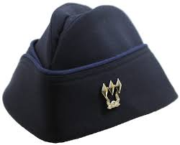
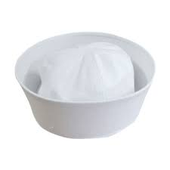
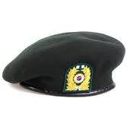

에너지 절약! 국군이 앞장선다.
( 근거리 무선 통신을 이용한 절전 장치)
공군 군수사령부
82창 병장 조희재
항공SW지원소 상병 김지원
Notes:
안녕하십니까 공군 군수사 상병 김지원입니다. 저희가 제작한 ‘근거리 무선 통신을 이용한 절전 장치’ 에 대한 발표를 시작하겠습니다.

Slide 2
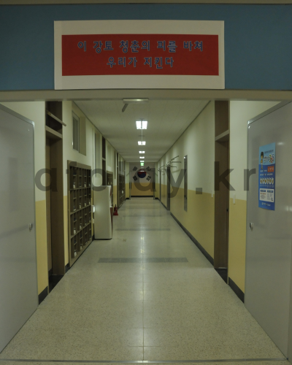
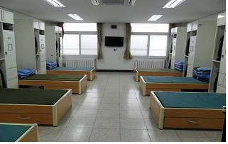


동기 (1/2)
소등을 안하고
출근 했잖아!
좀 더 완벽한
소등제어를 위한
방법이 없을까?
당직을 서면서
일일이 돌아다닐
필요 없이 당직실에서 전력제어를
할 수 없을까?
상병 김공군(23)
상병 김육군(23)
Notes:
평소 저희는 보시는 그림과 같은 문제들을 가지고 있었습니다.

Slide 3
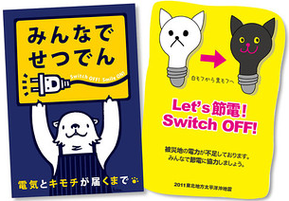



동기 (2/2)
Notes:
그리고 에너지 절약의 중요성이 증대된 만큼, 사회에서도 절전과 관련해 다양한 캠페인이 진행되고 있습니다.
이러한 이유로 저희는 영내에서 근거리 무선통신을 이용, 원격으로 전원을 제어할 수 있는 절전 장치를 제작하였습니다.

Slide 4
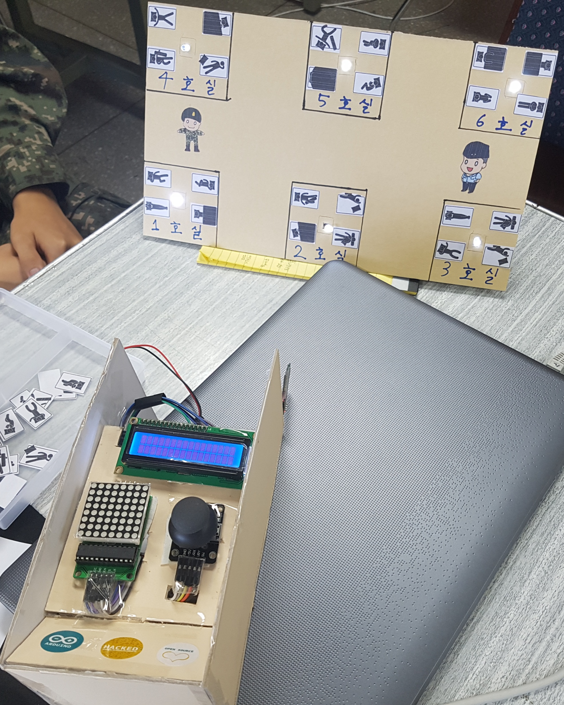
프로토타입
Notes:
보시는 사진은 저희가 제작한 장치입니다. 블록 다이어 그램을 보면서 좀 더 자세히 설명 드리겠습니다.

Slide 5


블록다이어그램
LCD
아두이노 Uno
블루투스
통신모듈
아두이노 Uno
UART
Digital
I2C
ID 승인여부 표시
진행상항 표시
RFID
‘아두이노 – 아두이노’ 통신
1→2 DATA : ON/OFF할 정보
2→1 DATA : ON/OFF된 정보
User ID
SPI
가상의 제어 환경
사용자 판단 기능
UART
블루투스
통신모듈
조이스틱
Analog
사용자 제어 기능
SPI
도트 매트릭스 LED
전원차단여부 시각화
사용자 제어 시각화
컴파일러 : 아두이노 IDE
Notes:
가장 먼저 이 장치는 RFID를 통해서 사용자에 대한 정보를 얻습니다. ID를 체크하고 기존 등록 사용자에게 원격제어의 권한을 부여합니다.
권한을 부여 받은 사용자는 LCD를 통해서 권한 습득여부를, 도트 매트릭스 LED를 통해서는 제어 환경의 상태 정보를 확인할 수 있습니다.
사용자는 도트 매트릭스와 조이스틱을 통해서 제어 환경을 원격으로 제어하고, 이 정보를 중앙에 있는 장치가 현장에 있는 제어장치에게 블루투스를 통해서
전달합니다.

Slide 6
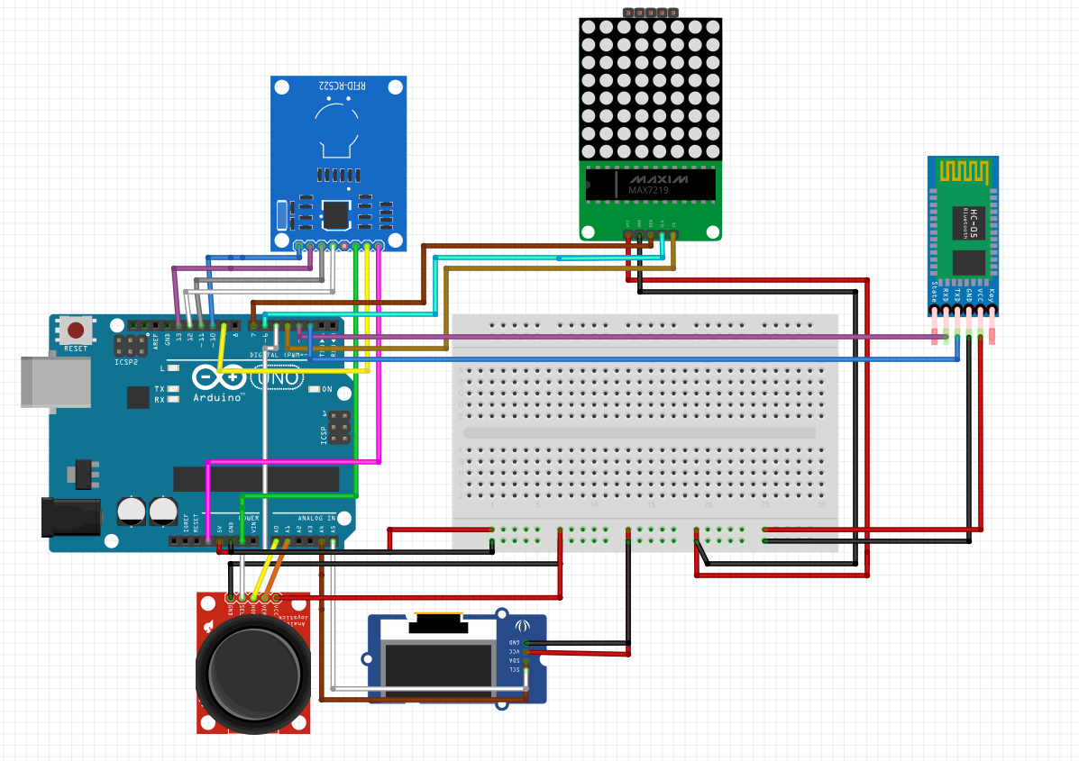
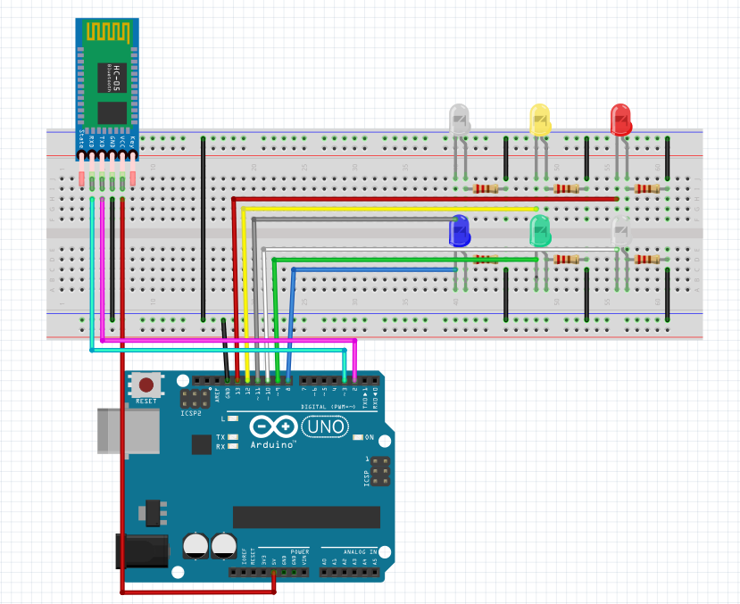
회로도
LED
(도트 매트릭스)
블루투스 모듈
RFID
블루투스 모듈
LED
LCD
조이스틱
아두이노 1 회로도
아두이노 2 회로도
Notes:
앞서 블록 다이어그램으로 설명 드린 저희 프로토타입의 실제 회로도입니다.

Slide 7
순서도
시작
시작
RFID 입력 대기
승인받은 ID인가?
NO
YES
블루투스 통신
조이스틱 움직임 허용
매트릭스 LED출력
DATA(☞) : LED_ON/OFF_ORDER
블루투스 통신
DATA(☜) : LED_ON/OFF_STATUS
LED ON/OFF
승인이후 20초가 지났는가?
블루투스 통신
Notes:
앞에서도 간단히 설명 드렸지만 저희 프로토타입의 순서도는 다음과 같습니다. 왼쪽은 중앙장치, 오른쪽은 현장에서 명령을 받고 제어하는 장치의 순서도입니다.

Slide 8
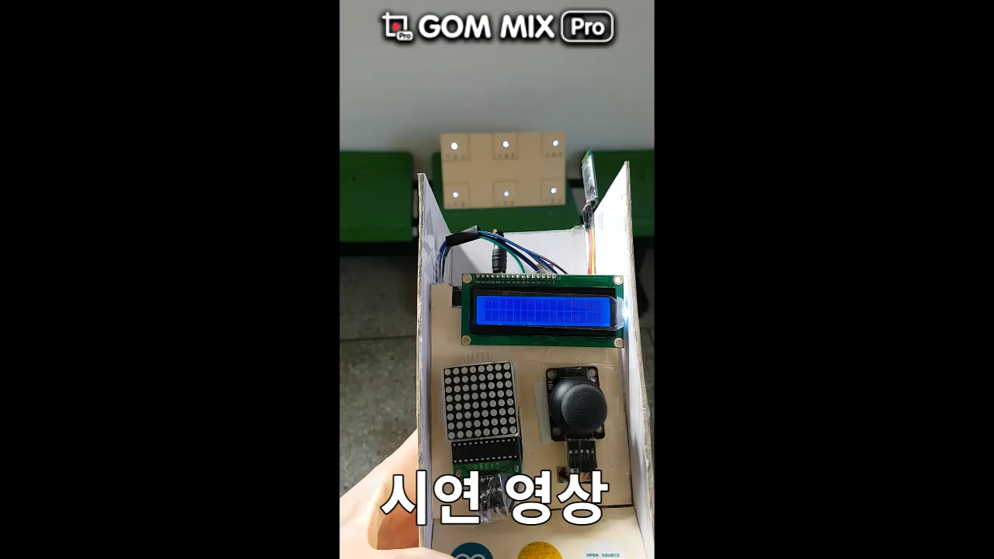
시연 및 시연영상
Notes:
저희 프로토 타입의 시연과 시연영상을 보여드리겠습니다.

Slide 9
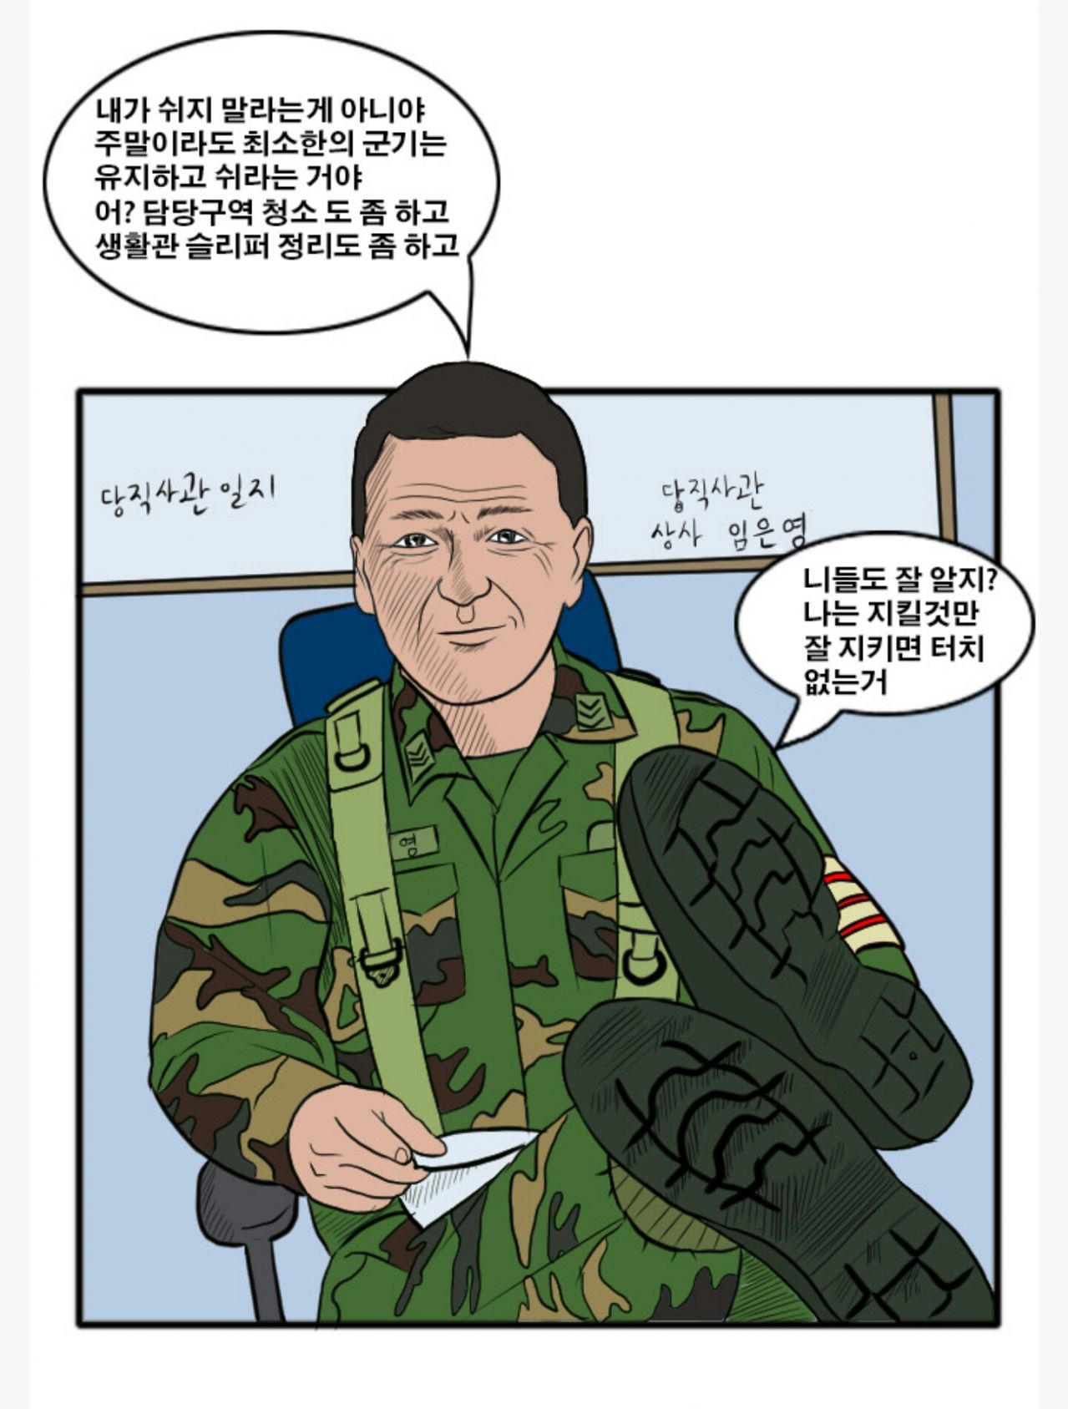
시나리오 (1/2)
알지? 내가 생활관
전기 조절할 수 있는거
최소한의 군기도 안
지키면 TV는 없어
낭비되는 전력을 잡고, TV시청 및 연등을 당직사관실에서 제어할 수 있는 당직근무자 컨트롤러
Notes:
다음은 제품화 되었을 때 저희가 생각해본 시나리오 입니다. 첫번째 예시로는 사관실에서 각 생활관 전력제어가 가능해질 것으로 예상하고 있습니다.
이를 통해서 전력제어를 효과적으로 할 수 있어 전기에너지 절약에 쉽게 다가갈 수 있을 것입니다.
또한 안전순찰자와 같이 절전을 담당하는 일직근무자는 모든 구역을 일일이 돌아다닐 필요 없이 중앙 환경에서
원격으로 제어할 수 있는 편리함을 느낄 수 있을 것입니다.

Slide 10
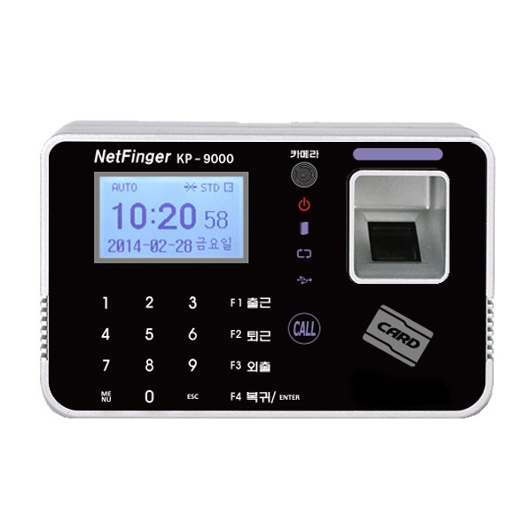
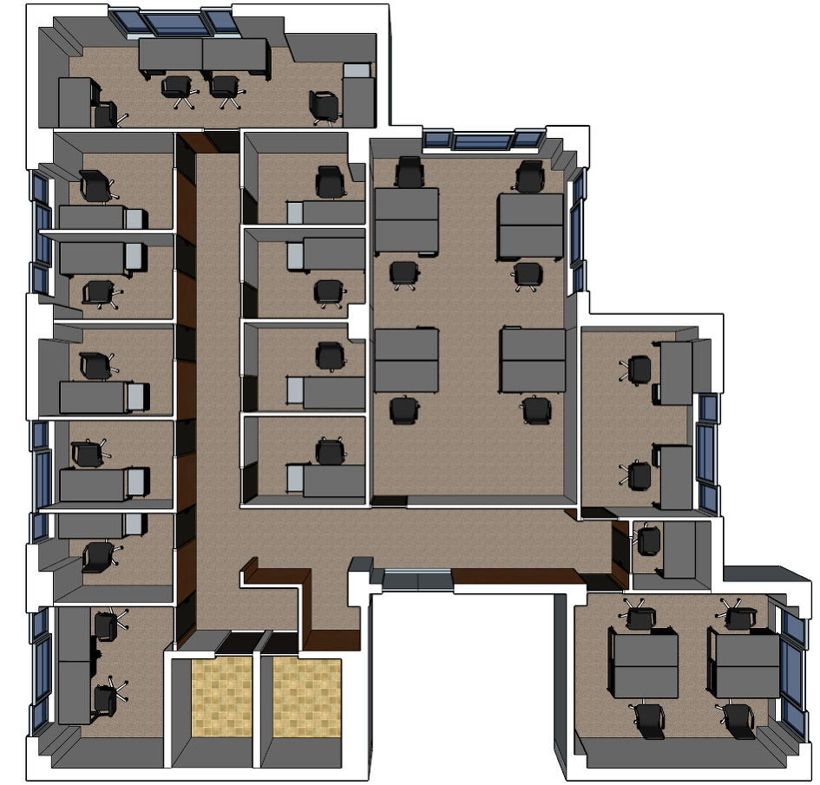
시나리오 (2/2)
제어할 구역을 터치하세요.
ON/OFF
ON/OFF
ON/OFF
ON/OFF
ON/OFF
ON/OFF
ON/OFF
ON/OFF
ON/OFF
ON/OFF
ON/OFF
ON/OFF
ON/OFF
ON/OFF
ON/OFF
ON/OFF
ON/OFF
ON/OFF
ON/OFF
ON/OFF
터치 스크린 입력을 통해서 에너지를 절약하는 출퇴근기록기
Notes:
두번째로는 출퇴근시 입력하는 RFID 출퇴근 기록기에 적용해 근무 퇴근자가 퇴근기록을 하는 동시에 본인의 작업장의 멀티탭 상황을 파악하고
전원을 OFF함으로써 쉽게 전기를 절약할 수 있을 것으로 보입니다.

Slide 11
Q&A
공군 군수사령부
82창 병장 조희재
항공SW지원소 상병 김지원

